Slide 1
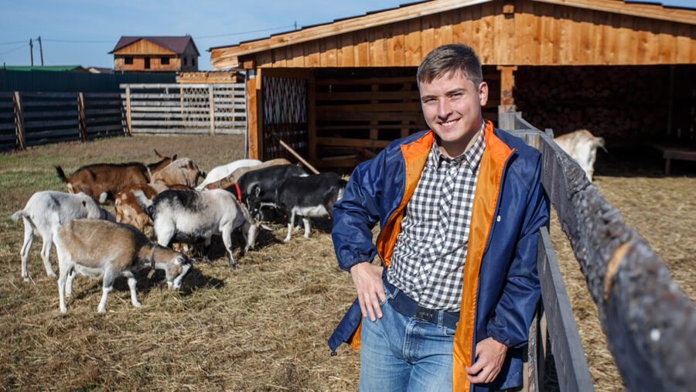
Фонд поддержки и развития предпринимательства Иркутской области
www.mb38.ru
тел. (3952) 258-520 доб. 158, 224, 225.

Slide 2
Фонд поддержки и развития предпринимательства Иркутской области
Приказ Минсельхоза России от 10.02.2022 № 68 «Об утверждении порядка проведения конкурсного отбора проектов развития сельского туризма, формы проекта развития сельского туризма, перечня документов для участия в конкурсном отборе проектов развития сельского туризма, требований к ним и форм их представления, требований к заявителям для участия в конкурсном отборе проектов развития сельского туризма, а также случаев и порядка внесения изменений в проект развития сельского туризма»
№ п.п | Наименование документа | Исполнитель
1 | Сопроводительное письмо | МСХ Иркутской области
2 | Опись документов | Центр Компетенций
3 | Письмо подтверждающее выделение из бюджета Иркутской области средств | МСХ Иркутской области
4 | Заявка на участие в отборе – форма МСХ РФ | Центр Компетенций
5 | Проект развития сельского туризма по форме утв. МСХ России | Центр Компетенций
6 | Документ, подтверждающий наличие собственных средств заявителя в размере от 10 до 25 % в зависимости от запрашиваемой суммы гранта | письмо или выписка БАНКА
7 | Справка о соответствии заявителя требованиям по форме утв. МСХ России | Центр Компетенций
8 | Таблица плановых показателей проекта развития сельского туризма по форме МСХ РФ | Центр Компетенций
9 | Презентация проекта развития сельского туризма в произвольной форме | Центр «Мой бизнес»
10 | Видео-файл о текущем состоянии объекта (80 % заявок это заявки от сельскохозяйственных товаропроизводителей которые уже попробовали себя. Нужно заснять ролик: как приехали, как встречаете, какие средства размещения, что показываете. Если нет, то нужно показать площадку, ферму, состояние ее, состояние коров. производства сельхозпродукции, сельского туризма | Центр «Мой бизнес»
11 | Информация об имеющихся средства размещения, с указанием вида, их емкости (койко-мест). Если есть контракт на размещение ваших гостей

Slide 3
Фонд поддержки и развития предпринимательства Иркутской области
Приказ Минсельхоза России от 10.02.2022 № 68 «Об утверждении порядка проведения конкурсного отбора проектов развития сельского туризма, формы проекта развития сельского туризма, перечня документов для участия в конкурсном отборе проектов развития сельского туризма, требований к ним и форм их представления, требований к заявителям для участия в конкурсном отборе проектов развития сельского туризма, а также случаев и порядка внесения изменений в проект развития сельского туризма»
№ п.п. | Наименование документа | Исполнитель
1 | Копии документов на земельный участок, подтверждающий право собственности и (или) иное право пользования заявителя на срок не менее 5 лет (на период реализации проекта!!) | Заявитель – выписка из ЕГРН
2 | согласие заявителя на проведение проверок МСХ Иркутской области и органом госфинконтроля | Центр Компетенций
3 | Сведения о заявителе: | Центр Компетенций
 | выписка из ЕГРЮЛ или ЕГРИП с основным видом деятельности «растениеводство и животноводство, охота и предоставление соотв. услуг в этих областях (код 01 по ОКВЭД 02)
 | выписка из ЕГРЮЛ для СПоК с основным видом деятельности «производство пищевых продуктов (код 10 по ОКВЭД 2)
4 | справка налогового органа об отсутствии у заявителя на 1 число месяца, предшествующего дате подачи документов в МСХ Иркутской области для участия в отборе | заявитель
5 | копия утвержденной ПСД | заявитель
6 | копия заключения госэкспертизы проектной документации и результатов инженерных изысканий | заявитель

Slide 4
Приказ Минсельхоза России от 10.02.2022 № 68 «Об утверждении порядка проведения конкурсного отбора проектов развития сельского туризма, формы проекта развития сельского туризма, перечня документов для участия в конкурсном отборе проектов развития сельского туризма, требований к ним и форм их представления, требований к заявителям для участия в конкурсном отборе проектов развития сельского туризма, а также случаев и порядка внесения изменений в проект развития сельского туризма»
Наименование критерия | Величина критерия | Значение показателя, балл
Доля собственных средств заявителя от стоимости проекта развития сельского туризма (%) | До 15 процентов (включительно) | 1
 | 16 - 25 процентов | 5
 | Более 25 процентов | 10
Планируемый прирост объема производства сельскохозяйственной продукции заявителя (в натуральном выражении) | Менее 10 процентов (включительно) | 5
 | Более 10 процентов | 10
Срок окупаемости проекта (мес.) | От 54 до 60 месяцев | 1
 | От 36 до 53 месяцев | 5
 | Менее 35 месяцев | 10
Количество новых рабочих мест, планируемых к созданию заявителем в отчетном году (единиц) | Не планируется | 0
 | 1 - 5 человек | 5
 | 6 и более человек | 10

Slide 5
Приказ Минсельхоза России от 10.02.2022 № 68 «Об утверждении порядка проведения конкурсного отбора проектов развития сельского туризма, формы проекта развития сельского туризма, перечня документов для участия в конкурсном отборе проектов развития сельского туризма, требований к ним и форм их представления, требований к заявителям для участия в конкурсном отборе проектов развития сельского туризма, а также случаев и порядка внесения изменений в проект развития сельского туризма»
Наименование критерия | Величина критерия | Значение показателя, балл
Планируемое количество туристов, посетивших объекты сельского туризма заявителя в отчетном году (тыс. человек) | Менее 50 человек в год | 1
 | 51 - 150 человек в год | 5
 | 151 и более человек в год | 10
Планируемое среднегодовое количество экскурсантов, которое планируется привлечь для посещения на объекты сельского туризма заявителя, человек | Менее 150 человек в год | 1
 | 151 - 600 человек в год | 5
 | 601 и более человек в год | 10
Среднегодовой прирост выручки от реализации сельскохозяйственной продукции, планируемый в период реализации проекта развития сельского туризма (включая первый год реализации проекта), проценты | До 3 процентов (включительно) | 0
 | 3,1 - 10 процентов | 5
 | Более 10 процентов | 10
Планируемый уровень заработной платы работников заявителя в рамках реализации проекта развития сельского туризма | Ниже средней по отрасли в регионе (по данным Федеральной службы государственной статистики) | 0
 | Выше или равна средней по отрасли в регионе (по данным Федеральной службы государственной статистики) | 10

Slide 6
Проект развития сельского туризма
 | 2023 | 2025 | 2026 | 2027 | 2028 | 2029 | ВСЕГО
Объем выручки, тыс. руб., всего, в том числе: | 1 560,0 | 2 212,6 | 5 108,9 | 6 876,5 | 9 056,5 | 9 707,8
от реализации сельскохозяйственной продукции | 1 560,0 | 1 575,6 | 3 588,0 | 4 836,0 | 6 396,0 | 6 864,0 | Среднегодовой прирост выручки от 5 до 10 % - 5 баллов (40,6% )
от реализации товаров, оказания услуг в сфере сельского туризма | 0,0 | 637,0 | 1 520,9 | 2 040,5 | 2 660,5 | 2 843,8
доля с/х в общей выручке, % | 100,0 | 71,2 | 70,2 | 70,33 | 70,62 | 70,7
Объем производства сельскохозяйственной продукции, тонн | 13,7 | 15,1 | 16,6 | 18,3 | 20,1 | 22,2 | Прирост 10,1 % 10 баллов
Сумма годовой чистой прибыли, тыс. руб. |  | 268,7 | 619,0 | 833,3 | 1 098,4 | 1 177,6 | Ср. знач. 799,4
Капитальные затраты, тыс. руб. |  | 6 850,0 | 6 500,00 |  |  |  | Всего 13 350,0
государственная поддержка, тыс. руб. |  | 5 130,65 | 4 868,50 |  |  |  | Всего 10 000,0
Срок окупаемости | (Капитальные затраты – сумма гранта )/ сред. значение чистой прибыли)* 12 месяцев |  |  |  |  |  | 50,3 месяца 5 баллов

Slide 7
Проект развития сельского туризма
 | 2023 | 2025 | 2026 | 2027 | 2028 | 2029 | ВСЕГО
количество постоянных наёмных работников, чел., в том числе: | 3 | 5 | 5 | 5 | 5 | 5
принятых в рамках реализации проекта развития сельского туризма | 0 | 2 |  |  |  |  | 5 баллов
Среднемесячная заработная плата наемных работников, руб., в том числе: | 33 521 | 42 753 | 42 753 | 44 463 | 46 241 | 48 091
принятых в рамках реализации проекта развития сельского туризма |  | 56 600,0 | 56 600,0 | 56 600,0 | 56 600,0 | 56 600,0 | Баллов 10
Расходы на оплату труда всего, тыс. руб. | 1 206,8 | 3 771,9 | 5 130,3 | 5 335,5 | 5 549,0 | 5 770,9 | Доля в выручке 60 %
Объем выручки, тыс. руб., всего, в том числе: | 1 560,0 | 2 212,6 | 5 108,9 | 6 876,5 | 9 056,5 | 9 707,8 | Недостаточно

Slide 8
Проект развития сельского туризма
Наименование показателя | ед. изм. | факт |  | план
 |  | 2022 | 2023 | 2025 | 2026 | 2027 | 2028 | 2029
Поголовье КРС | гол. | 30 | 51 | 84 | 93 | 105 | 130 | 155
в том числе коров | гол. | 15 | 18 | 28 | 31 | 35 | 43 | 51
Поголовье лошадей | гол. | 27 | 30 | 40 | 45 | 52 | 60 | 72
в том числе конематок | гол. | 25 | 28 | 29 | 32 | 42 | 54 | 63
мясо КРС и лошадей в переработанном виде | тонн | 0 | 13,7 | 15,1 | 16,6 | 18,3 | 20,1 | 22,2
производство молока | тонн |  |  | 29 | 32 | 42 | 54 | 63
объем реализации сельскохозяйственной продукции, всего | тыс. рублей |  | 1 560,0 | 1 575,6 | 3 588,0 | 4 836,0 | 6 396,0 | 6 864,0
cреднегодовой прирост выручки от реализации сельскохозяйственной продукции | % |  |  | 1,0 | 127,7 | 34,8 | 32,3 | 7,3
от реализации товаров, оказания услуг в сфере сельского туризма | тыс. рублей |  | 0,0 | 637,0 | 1 520,9 | 2 040,5 | 2 660,5 | 2 843,8
Планируемое среднегодовое кол-во экскурсантов, посетивших объект сельского туризма, всего | Чел. |  | 0 | 385 | 760 | 760 | 760 | 760
Планируемое среднегодовое кол-во туристов, посетивших объект сельского туризма, всего | Чел. |  | 0 | 560 | 1 200 | 1 592 | 2 040 | 2 040

Slide 9
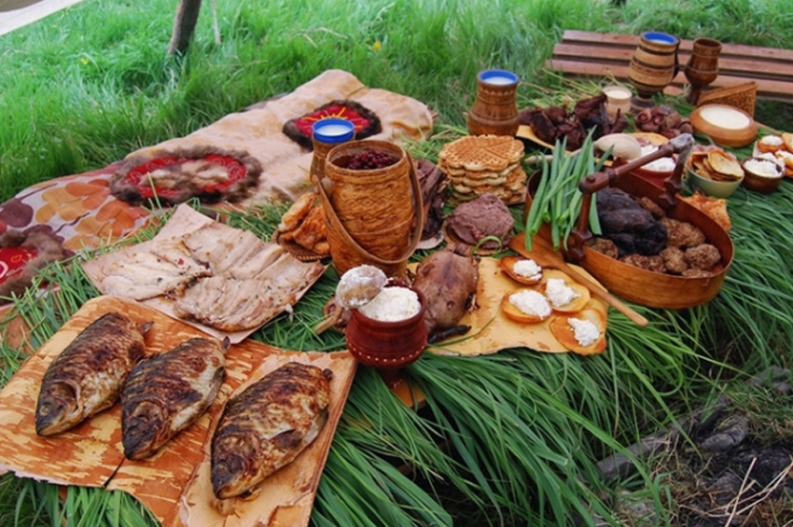
Безопасность пищевой продукции в сельском туризме
На продукты для личного потребления никакие документы оформлять не нужно.
Все продукты питания, которые продаются туристам и экскурсантам, должны получить подтверждение, что они соответствуют нормам технических регламентов по безопасности.
Подтверждение - в форме декларации соответствия заявленному качеству.
Определяются Приложением 2 к постановлению Правительства России «Об утверждении единого перечня продукции, подлежащей обязательной сертификации, и единого перечня продукции, подтверждение соответствия которой осуществляется в форме принятия декларации о соответствии».
Абсолютное большинство видов продукции сельского туризма перечислено во втором приложении под названием «Перечень продукции, подлежащей обязательному декларированию о соответствии». Т.е. необходимо оформлять только декларацию о соответствии.

Slide 10
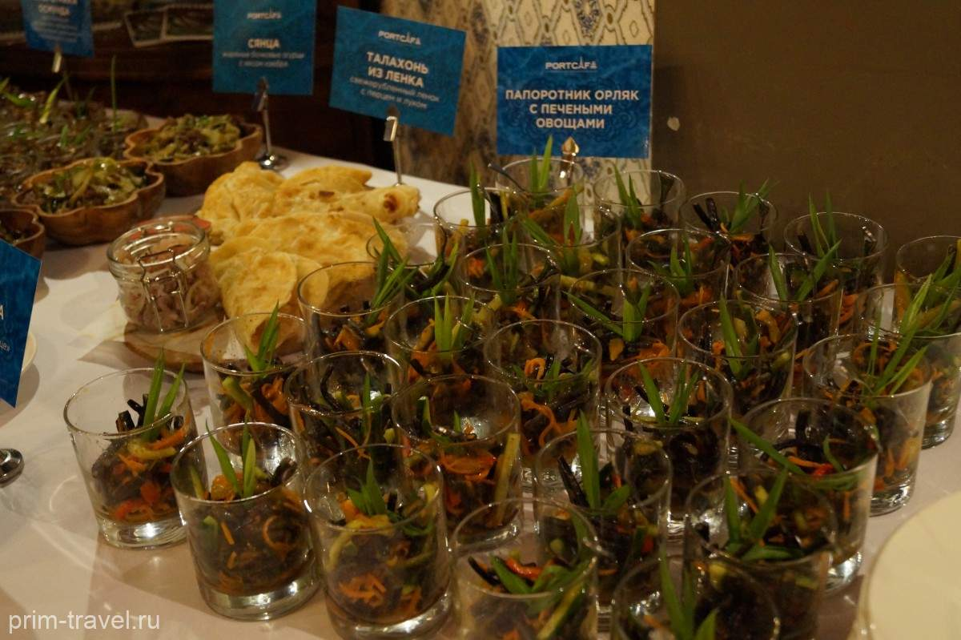
Фонд поддержки и развития предпринимательства Иркутской области
Безопасность пищевой продукции в сельском туризме
В случае разработки нового продукта для предложения туристам требуется получить декларацию соответствия
Центр сертификации, стандартизации и испытаний Центра «Мой бизнес» (тел. +7 (3952) 202-102)
софинансирует расходы на оформление деклараций соответствия на продукты питания (варенья и морсы из лесных ягод, сыры, пирожные и другие продукты, предлагаемые туристам)
Поддержка Центра «Мой бизнес»

Slide 11
Фонд поддержки и развития предпринимательства Иркутской области
Организация приема гостей
в индивидуальных средствах размещения (ИСР)
Предоставление в аренду целиком или покомнатно по договору найма для кратковременного проживания средства размещения (обычно до 30 дней).
Количество предоставляемых гостям дополнительных услуг оговаривается в договоре и может быть различным для разных категорий гостей (взрослые, молодежь, родители с детьми).
Согласно требованиям действующих законов, владелец гостевого дома или иного ИСР обязан предоставить услуги размещения и дополнительные услуги, указанные в договоре, надлежащего качества и безопасные для жизни, здоровья, имущества потребителей и окружающей среды и обеспечить получение достоверной и своевременной информации об оказываемых услугах.
Владелец гостевого дома не обязан проводить классификацию, а сертификация услуг может быть проведена только по желанию владельца, на добровольной основе.

Slide 12
Фонд поддержки и развития предпринимательства Иркутской области
Приказ министерства экономического развития России от 11 ноября 2022 г. n 617 «Об утверждении требований к средствам размещения, используемым для осуществления деятельности по оказанию услуг в сфере сельского туризма в сельской местности
Средство размещения - имущественный комплекс, включающий в себя здание или часть здания, помещения, оборудование и иное имущество и используемый для временного размещения и обеспечения временного проживания физических лиц
Средства размещения подразделяются на групповые и индивидуальные средства размещения.
Центральный вход и подходы к средствам размещения, освещаются в темное время суток искусственным освещением (допускается освещение от альтернативных источников электропитания (в том числе аккумуляторный источник электропитания, солнечная батарея, ветрогенератор) и аварийным освещением (в том числе аккумуляторный источник электропитания, аккумуляторные фонари).
На сельском средстве размещения устанавливается вывеска:
Для юр. лица - фирменное наименование (наименование) организации, место ее нахождения (адрес) и режим ее работы.
Для ИП - информации о государственной регистрации с наименованием зарегистрировавшего его органа, фирменное наименование, место нахождения (адрес) и режим работы.

Slide 13
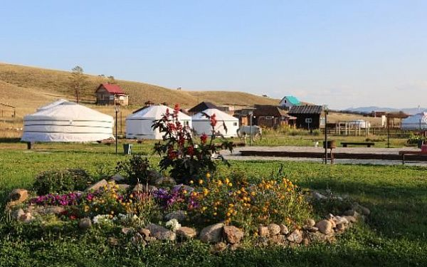
Приказ министерства экономического развития России от 11 ноября 2022 г. n 617 «Об утверждении требований к средствам размещения, используемым для осуществления деятельности по оказанию услуг в сфере сельского туризма в сельской местности
Сельское средство размещения оснащается:
а) искусственным освещением в помещениях, предназначенных для размещения туристов, и общественных помещениях. Допускается освещение от альтернативных источников электропитания (в том числе аккумуляторный источник электропитания, солнечная батарея, ветрогенератор);
б) аварийным освещением (в том числе аккумуляторный источник электропитания, аккумуляторные фонари);
в) горячим и холодным водоснабжением.
В районах с перебоями водоснабжения должен быть обеспечен минимальный запас воды не менее чем на сутки.
Обязательно бесплатное предоставление питьевой воды в кулере в коридоре или бутилированной питьевой воды из расчета 1 бутылка воды объемом не менее 0,5 л на 1 туриста в сутки. При отсутствии горячего водоснабжения обеспечивается нагрев воды;
г) системой отопления или отопительными приборами, обеспечивающими допустимую температуру воздуха в помещениях, предназначенных для размещения туристов.
Допустимая температура в номерах 18 - 24 градусов по Цельсию в холодный период года, 20 - 28 градусов по Цельсию в теплый период года.
д) системой вентиляции (естественной и (или) принудительной).

Slide 14
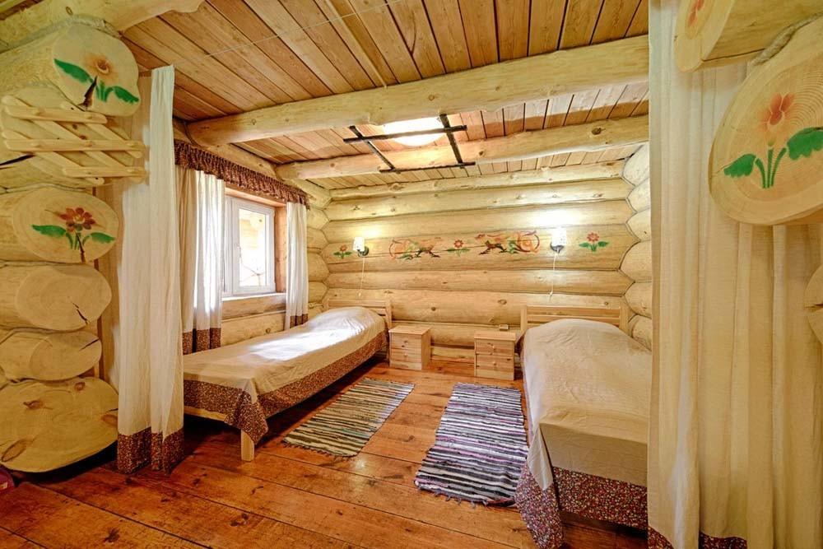
Приказ министерства экономического развития России от 11 ноября 2022 г. n 617 «Об утверждении требований к средствам размещения, используемым для осуществления деятельности по оказанию услуг в сфере сельского туризма в сельской местности
Площадь помещения, предназначенного для размещения туристов (без учета площади санузла, лоджии, балкона), составляет не менее:
а) 6 кв. м для одноместного помещения, предназначенного для размещения туристов;
б) 8 кв. м для двухместного помещения, предназначенного для размещения туристов;
в) 4 кв. м на каждого проживающего для многоместного помещения, предназначенного для размещения туристов (вместимостью 3 и более человек).

Slide 15
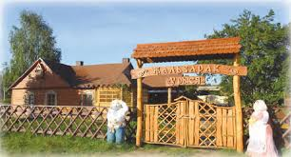
Приказ министерства экономического развития России от 11 ноября 2022 г. n 617 «Об утверждении требований к средствам размещения, используемым для осуществления деятельности по оказанию услуг в сфере сельского туризма в сельской местности
Туристы информируются:
об условиях благоустроенности прилегающей территории сельского средства размещения и ее освещенности;
о площади помещений, предназначенных для размещения туристов;
об оснащенности площади помещений, предназначенных для размещения туристов, мебелью и сантехническим оборудованием;
о наличии (отсутствии) услуг общественного питания;
о способах подхода (подъезда) к сельскому средству размещения;
о наличии (отсутствии) парковки.
Информация доводится до сведения туристов в наглядной и доступной форме (на информационном стенде,
сайте сельскохозяйственного товаропроизводителя, осуществляющего деятельность по оказанию услуг, в информационно-телекоммуникационной сети "Интернет",
странице в социальных сетях и (или) странице сайта в информационно-телекоммуникационной сети "Интернет" владельца агрегатора информации о товарах (услугах), с которым у сельскохозяйственного товаропроизводителя, осуществляющего деятельность по оказанию услуг, заключено соответствующее соглашение).

Slide 16
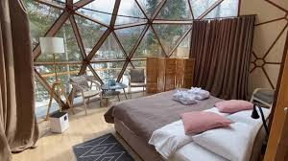
Приказ министерства экономического развития России от 11 ноября 2022 г. n 617 «Об утверждении требований к средствам размещения, используемым для осуществления деятельности по оказанию услуг в сфере сельского туризма в сельской местности
Оснащение помещения, предназначенного для размещения туристов:
а) спальное место:
односпальное на одноярусной кровати 90 x 200 см;
двуспальное 160 x 200 см;
односпальное на двухъярусной кровати, размер спального места 90 x 200 см;
б) комплект постельных принадлежностей и белья, включающий матрас с наматрасником, не менее одной подушки с наволочками (для каждого туриста), одеяло, дополнительное одеяло (по просьбе туриста), простыню, пододеяльник.
Смена постельного белья должна проводиться перед каждым вселением потребителя, но не реже 1 раза в неделю.
в) не менее двух полотенец для каждого туриста. Смена полотенец должна проводиться перед каждым вселением потребителя, но не реже 2 раз в неделю;
г) вешалка или крючки для одежды и головных уборов или вешалка для одежды в шкафу, разделенном на 2 части;
д) стулья (табуретки, скамьи, пуфы);
е) занавеси (жалюзи, ставни), обеспечивающие затемнение помещения, предназначенного для размещения туристов;
ж) зеркало в прихожей и (или) в комнате, предназначенной для размещения туристов;
з) информационные материалы о работе сельского средства размещения, в том числе:
- правила пользования услугами сельского средства размещения (при наличии);
- перечень и цены иных платных услуг, не входящих в цену размещения, условия их приобретения и оплаты;
- рекламные материалы (буклеты, брошюры);

Slide 17
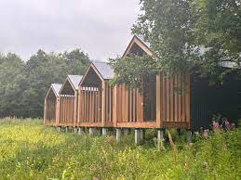
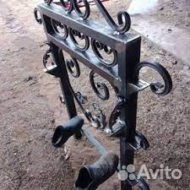
Приказ министерства экономического развития России от 11 ноября 2022 г. n 617 «Об утверждении требований к средствам размещения, используемым для осуществления деятельности по оказанию услуг в сфере сельского туризма в сельской местности
санузел (при наличии) в помещении, предназначенном для размещения туристов, включает умывальник с горячей (при наличии) и холодной водой, унитаз, ванну или душ, зеркало над умывальником, полку для туалетных принадлежностей, занавес для ванны (душа), фен для сушки волос (предоставляется по запросу), полотенцедержатель, крючки для одежды, держатель для туалетной бумаги с рулоном туалетной бумаги, щетку для унитаза в футляре, корзину для мусора;
центральный вход в сельское средство размещения оборудован приспособлением для очистки обуви.

Slide 18
Фонд поддержки и развития предпринимательства Иркутской области
Требования которым должны отвечать сельские гостевые дома
Наименование требования | ФЗ, НПА соответствующий требованию
Пожарная безопасность | ФЗ «О пожарной безопасности», СанПиН 2.1.2.2645-10, Строительные нормы и правила - СНиП 31-02- 2001, в которых даны рекомендации по вопросам пожарной безопасности для частных жилых домов Инструкция по пожарной безопасности для жилых домов (МЧС Иркутской области)
Электробезопасность | Строительные нормы и правила - СНиП 31-02- 2001 и др.
Санитарно-гигиенические требования | ФЗ «О санитарно-эпидемиологическом благополучии населения»
Неотложная медицинская помощь | ФЗ «Об основах охраны здоровья граждан в РФ»
Питание туристов | Договор с туристом (отдыхающим)

Slide 19
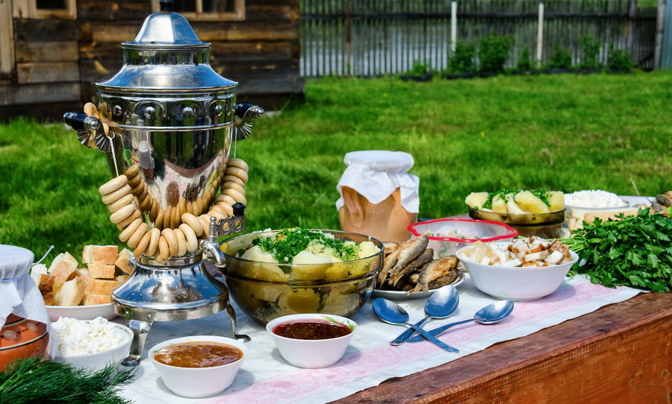
Фонд поддержки и развития предпринимательства Иркутской области
ПИТАНИЕ ТУРИСТОВ
Питание в гостевом доме не относится к общественному питанию, а осуществляется в соответствии с договором.
Питание туристов может быть предоставлено хозяевами, или возможен вариант самостоятельного приготовления пищи.
Если гости будут готовить пищу самостоятельно, необходимо оборудовать помещение или часть помещения, в котором будет расположена кухня или кухонный уголок.

Slide 20
Фонд поддержки и развития предпринимательства Иркутской области
Контролирующие организации
Наименование контрольного органа | Федеральный Закон, регулирующий контрольную функцию | Объект проверки
Общественный контроль | «О защите прав потребителей» | Правила оформления вывески на гостевом доме (фирменное наименование, адрес, режим работы; размещение прайсов на услуги, наличие «уголка потребителя»).
Роспотребнадзор | «О санитарно-эпидемиологическом благополучии населения» | Водоснабжение Состояние внутренней среды и условий труда Организация общественного питания Санитарное состояние помещений Осуществление дезинфекционных мероприятий Реализация антитабачного законодательства Осуществление производственного контроля Прачечная Обращение с отходами Проведение медицинских осмотров

Slide 21
Фонд поддержки и развития предпринимательства Иркутской области
Контролирующие организации
Наименование контрольного органа | Федеральный Закон, регулирующий контрольную функцию | Объект проверки
Государственная инспекции труда | «О специальной оценке условий труда» | Специальная оценка условий труда (СОУТ) в установленные законом сроки
Роскомнадзор | «О персональных данных» и о порядке обработки персональных данных в ИТС | Соответствие обработки персональных данных в средствах размещения
МЧС | «О пожарной безопасности» | Состояние пожарной безопасности
Ростехнадзор Росприроднадзор | Проверки проводятся на крупных предприятиях

Slide 22
Фонд поддержки и развития предпринимательства Иркутской области
Основные этапы организации размещения и отдыха туристов на примере сельского гостевого дома
Наименование этапа | Наименование мероприятия
1. Организационный | Регистрация физического лица в качестве ИП или создание юридического лица (ООО, НП, АО и др.). Назначение руководителя
2. Учетный (бухгалтерский) | Выбор системы налогообложения и кодов ОКВЭД по предполагаемым видам деятельности. Постановка на учет, открытие счета в банке
3. Определяющий | Выбор вида средства размещения (гостиница, дом рыбака или др.) и его названия. Определение дополнительных услуг, которые будут оказываться туристам. Изучить требования к ним, подготовить условия для оказания услуг
4. Перестройки и оборудования помещений и территории | Оборудовать все комнаты для проживания, кухню для приготовления и приема пищи, санитарно-гигиенические и подсобные помещения с учетом требований пожарной и санитарной безопасности. Привести в порядок прилегающую территорию
5. Документарный | Разработать и утвердить: договор с туристом (оказания гостиничных услуг или найма), правила проживания, информацию, инструкции для туристов и персонала, план эвакуации, штатное расписание, должностные инструкции, стандарты

Slide 23
Фонд поддержки и развития предпринимательства Иркутской области
Основные этапы организации размещения и отдыха туристов на примере сельского гостевого дома
Наименование этапа | Наименование мероприятия
6. Уведомительный | в Роспотребнадзор, организовать прохождение медосмотра сотрудников, принять их на работу, ознакомить с инструкциями по технике безопасности, должностными обязанностями и стандартами работы
7. Оценочный | Провести СОУТ, подготовиться и заключить договор на проведение классификации (для гостиниц) или сертификации (по желанию). Установить вывеску на входе, информацию для туристов в доступном для обозрения месте
8. Торжественный | Подготовить и провести торжественную встречу первых гостей

